Slide 1

Data Science Bootcamp
Person of Interest :
Reconnaissance et Détection faciales
Ludovic PISON

Slide 2



Person of Interest

Slide 3
Sommaire
Différence entre Détection faciale et Reconnaissance faciale
Reconnaissance faciale
Méthode 1 avec TENSORFLOW
Réseaux siamois
Méthode 2 avec FACE RECOGNITION
One shot learning
Comparaison des deux méthodes
Détection faciale
App de détection des visages sur des images

Slide 4
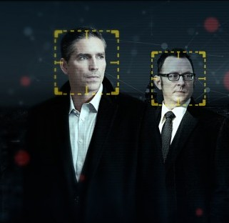
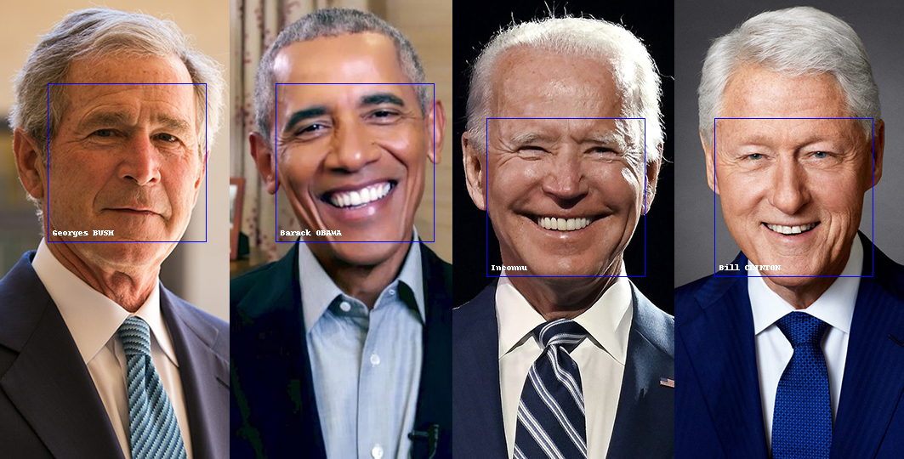
Différence entre Détection faciale et Reconnaissance faciale
Détection faciale
Reconnaissance faciale

Slide 5
Reconnaissance faciale
Méthode 1 avec TENSORFLOW
Dataset Olivetti
Réseaux siamois
Résultats des comparaisons

Slide 6
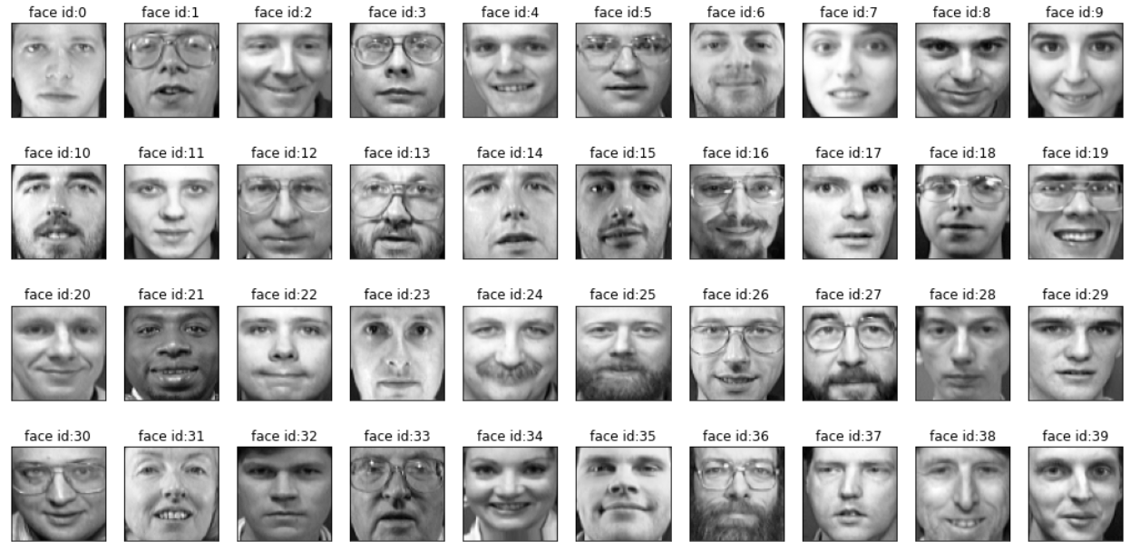
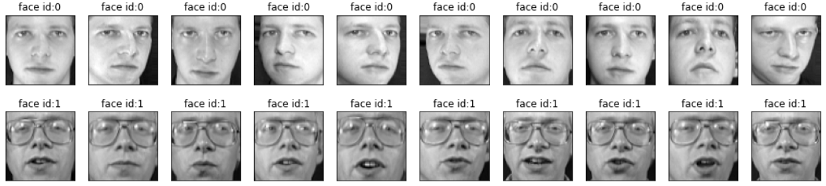
Reconnaissance faciale avec TENSORFLOW
Dataset OLIVETTI
There are 400 images in the dataset
There are 40 unique targets in the dataset
Shape : (400, 4096)

Slide 7
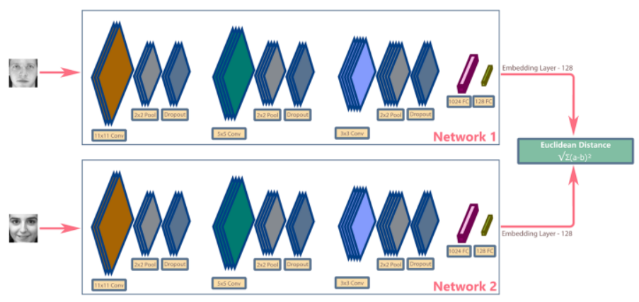
Reconnaissance faciale avec TENSORFLOW
Réseaux siamois
Source : Reconnaissance faciale à l'aide des réseaux siamois (ichi.pro)

Slide 8
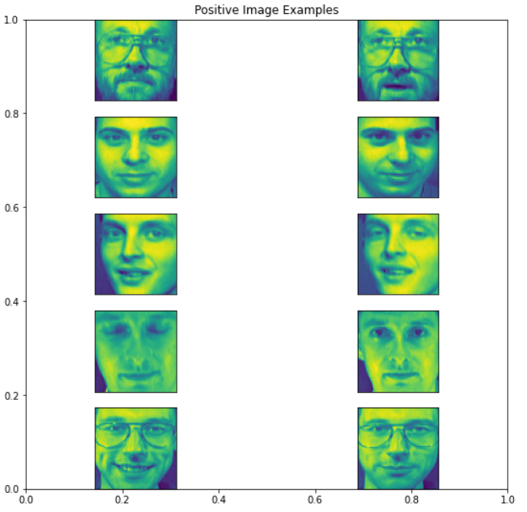
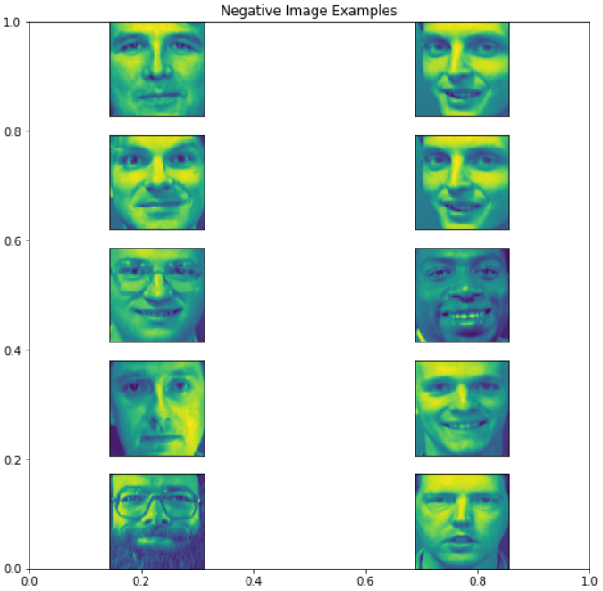
Reconnaissance faciale avec TENSORFLOW
Réseaux siamois

Slide 9
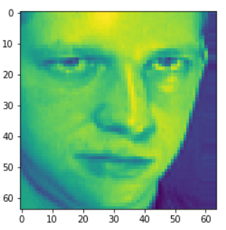
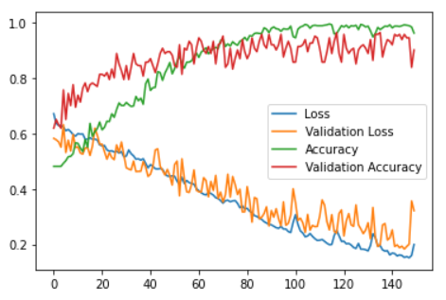
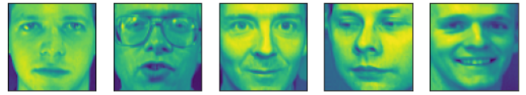
Reconnaissance faciale avec TENSORFLOW
Résultats des comparaisons
Train
150 epochs
Test de comparaison
Score de similarité
[0.78517294]
[0.04045656]
[0.00992998]
[0.00521186]
[0.00507948]

Slide 10
Reconnaissance faciale
Méthode 2 avec FACE RECOGNITION
One shot learning
Résultats des comparaisons
My persons of interest

Slide 11
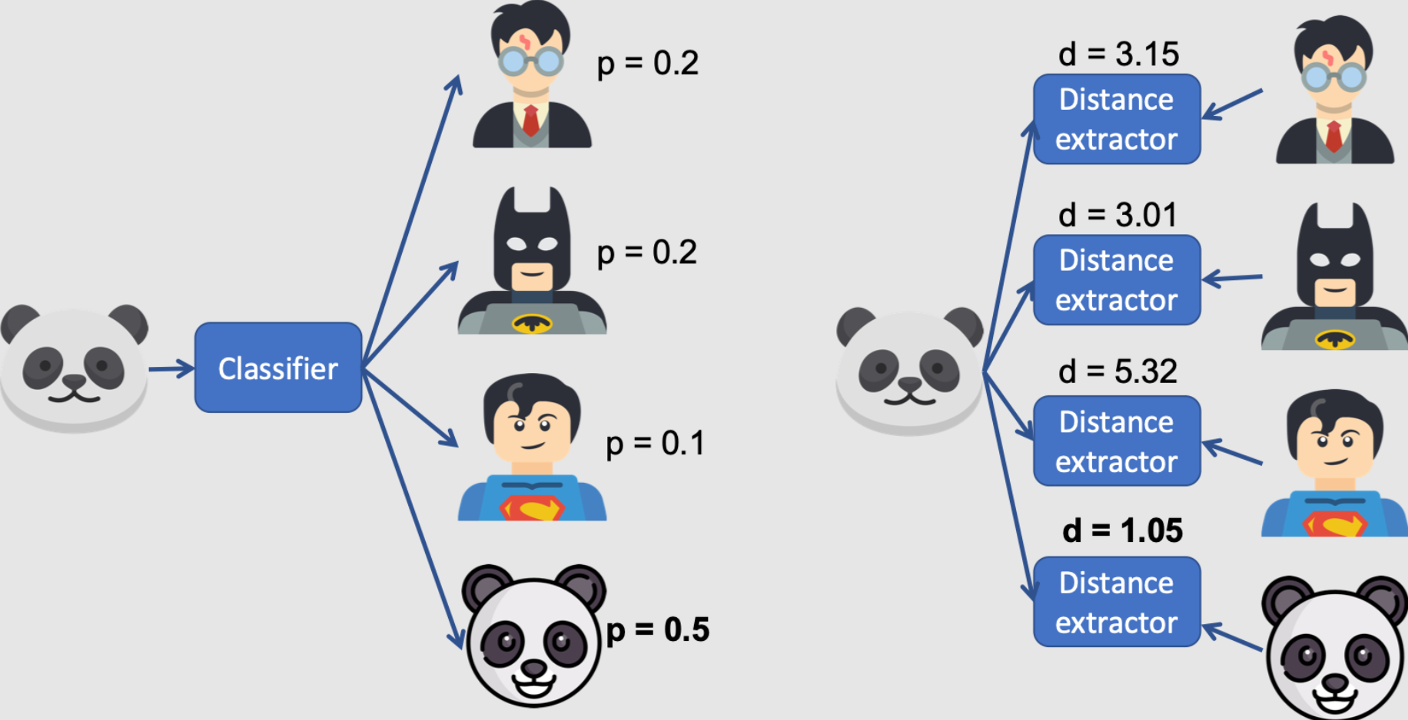
Reconnaissance faciale avec FACE RECOGNITION
One shot learning, from only one picture
haarcascade_frontalface_default.xml

Slide 12
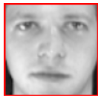
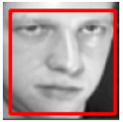
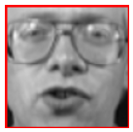
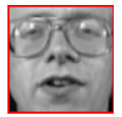
Reconnaissance faciale avec FACE RECOGNITION
Résultats des comparaisons
Train
Test
[True] [0.47391707]
[True] [0.28218398]

Slide 13
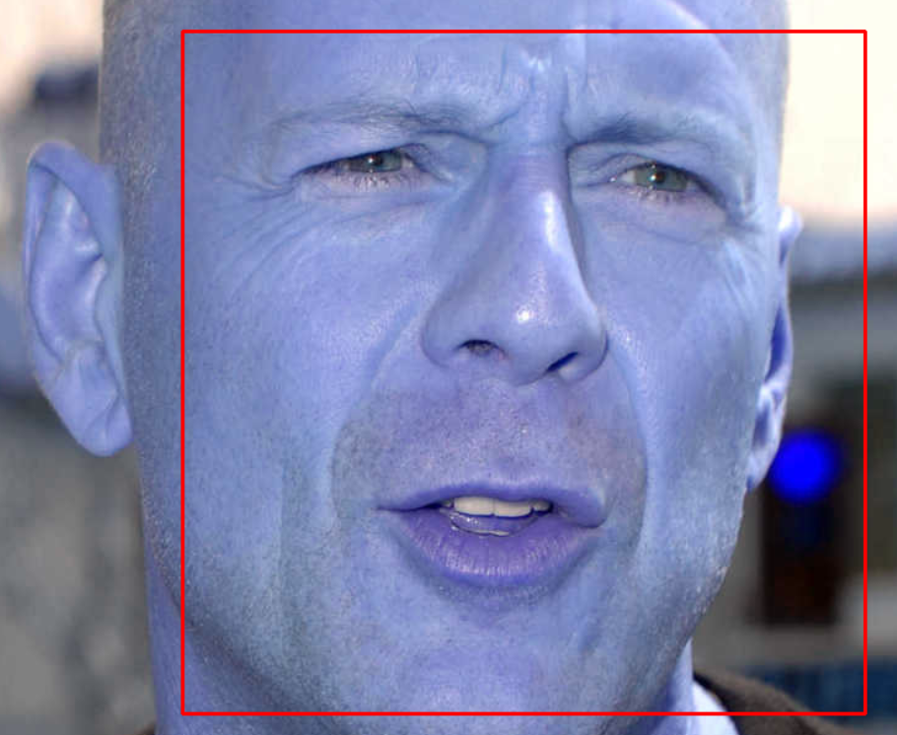
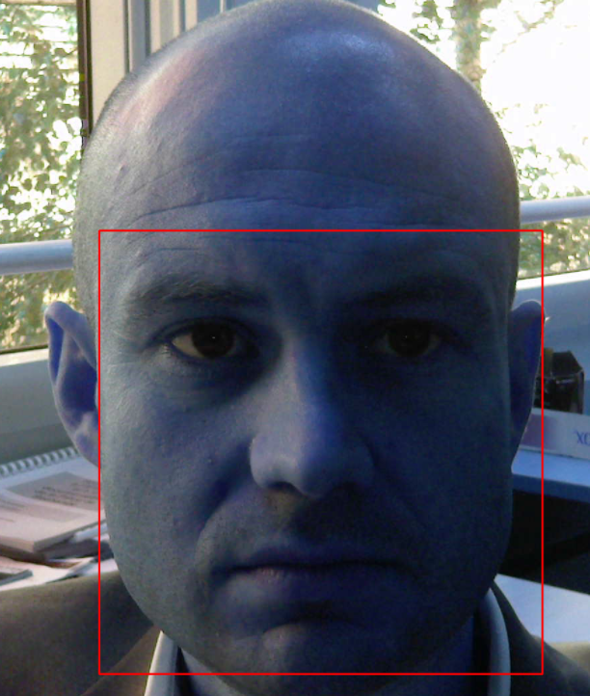
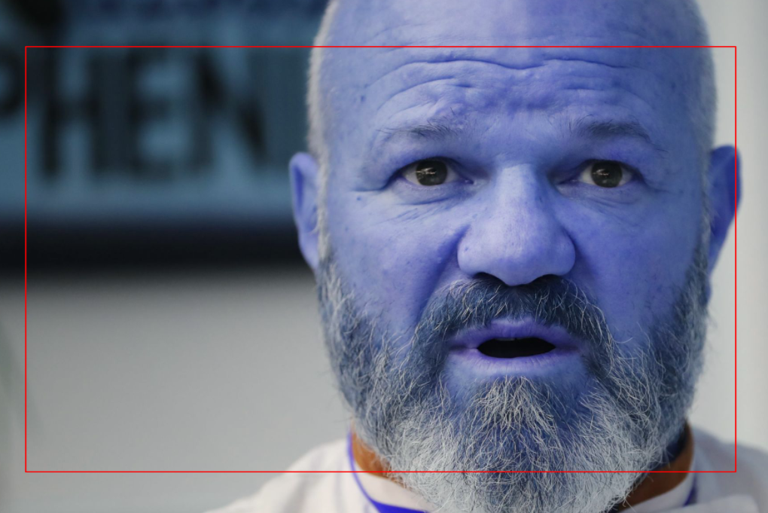
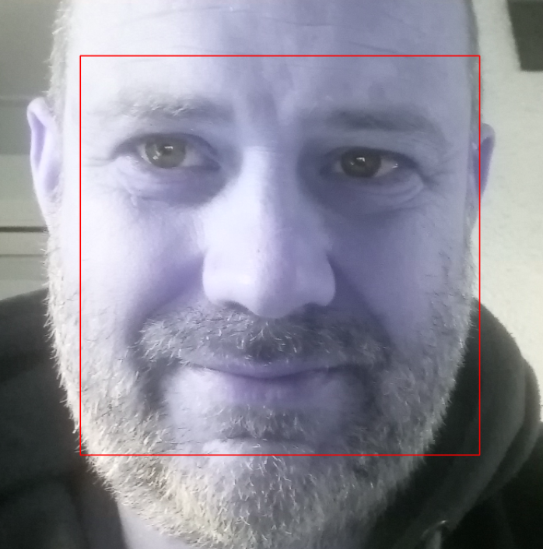
Reconnaissance faciale avec FACE RECOGNITION
Résultats des comparaisons
Train
Test
[False] [0.63289169]
[False] [0.78331721]

Slide 14
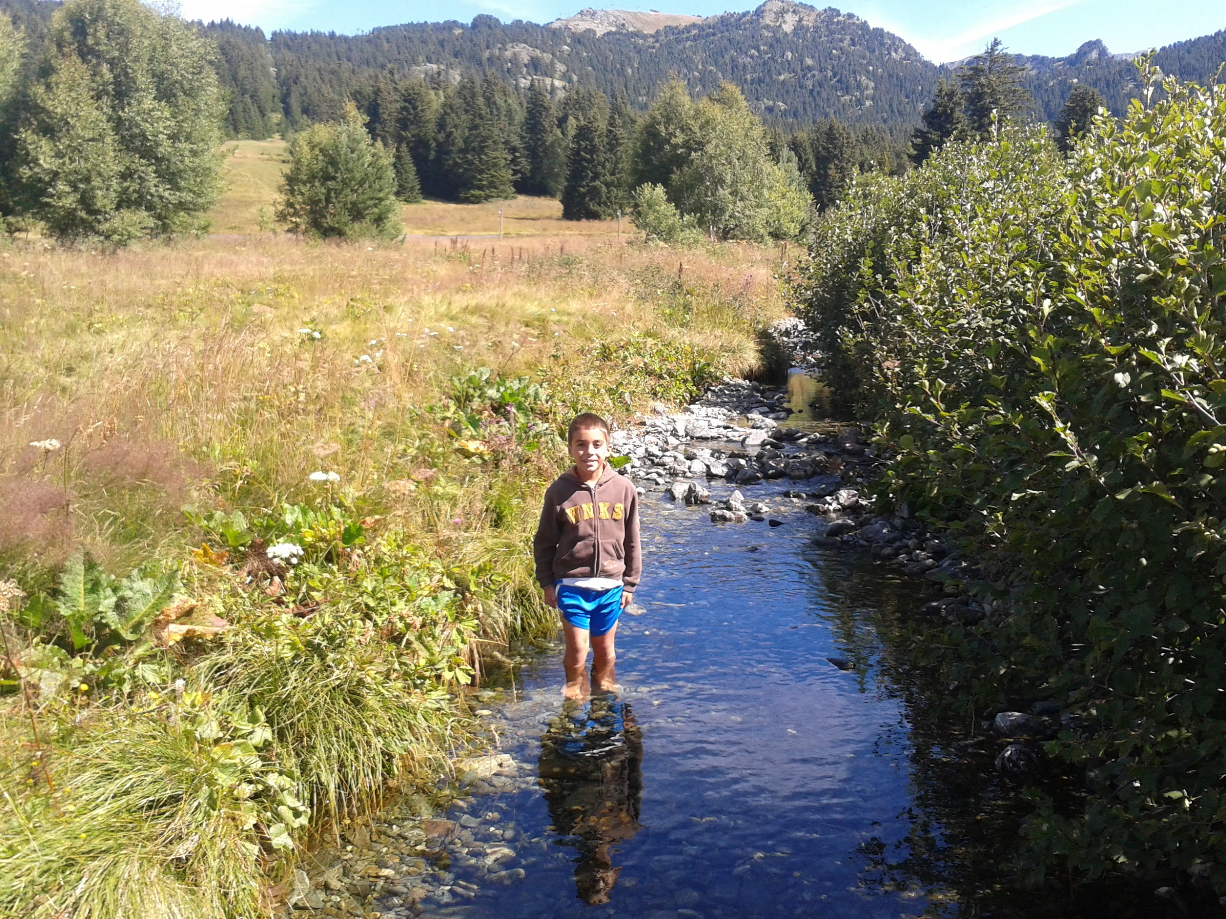
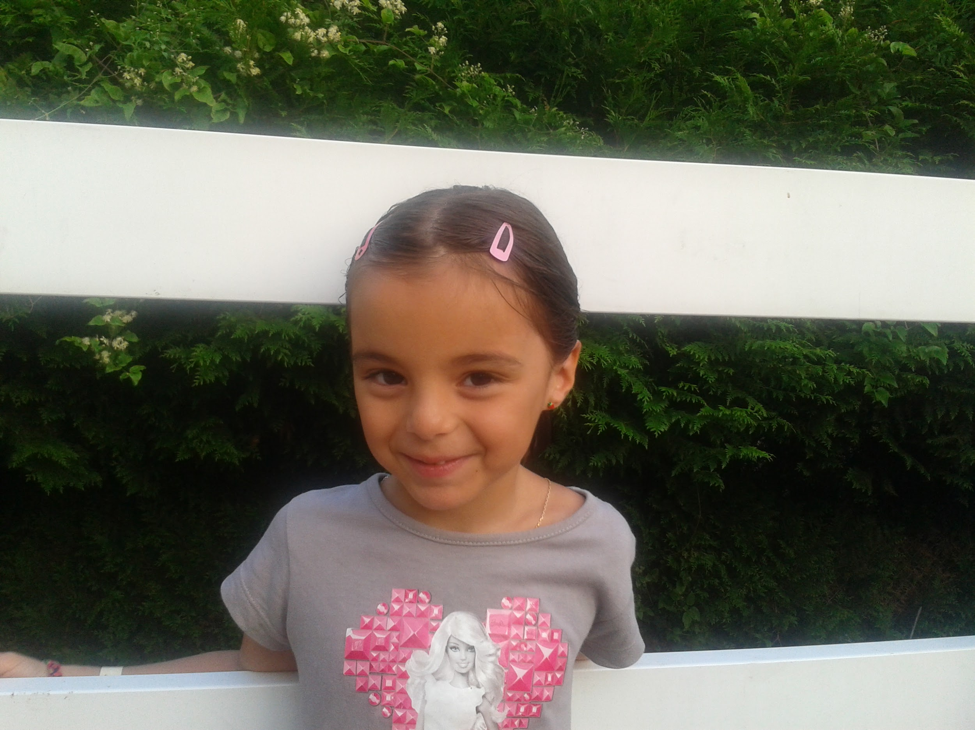
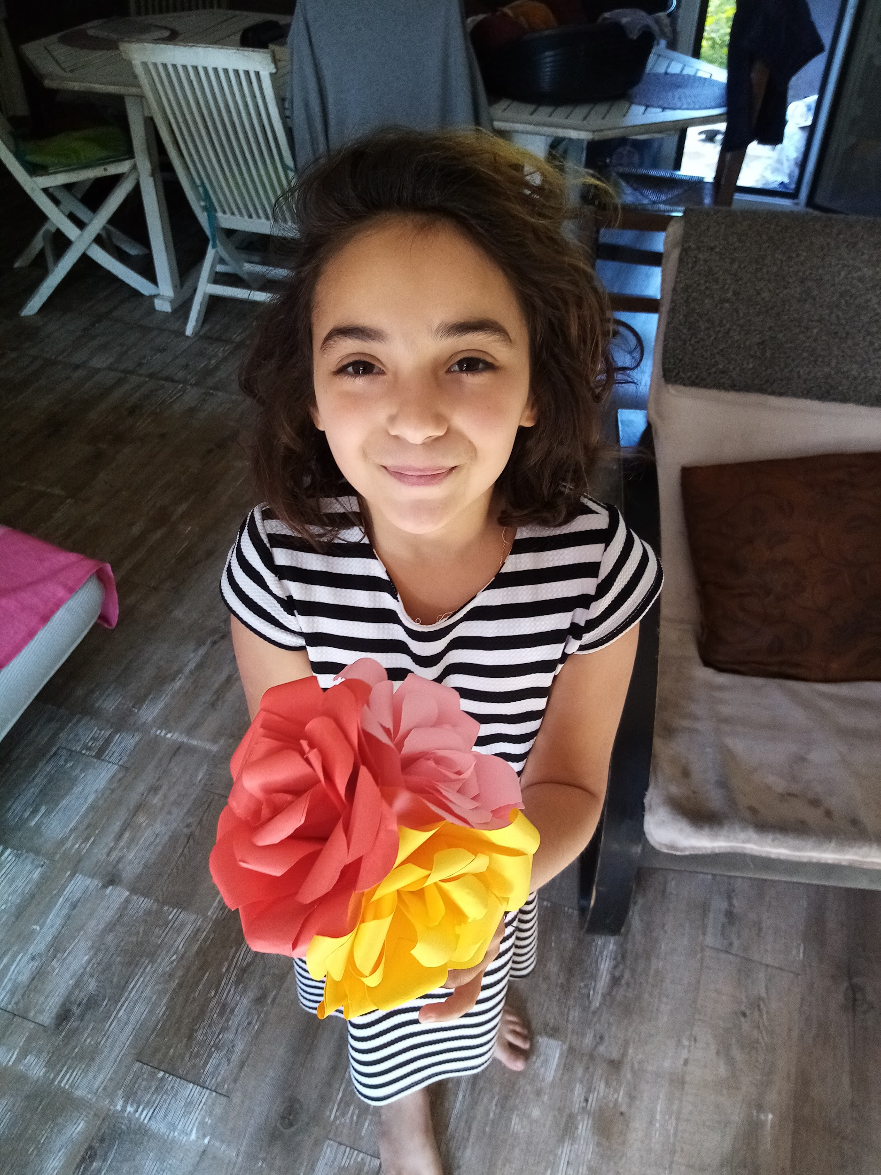
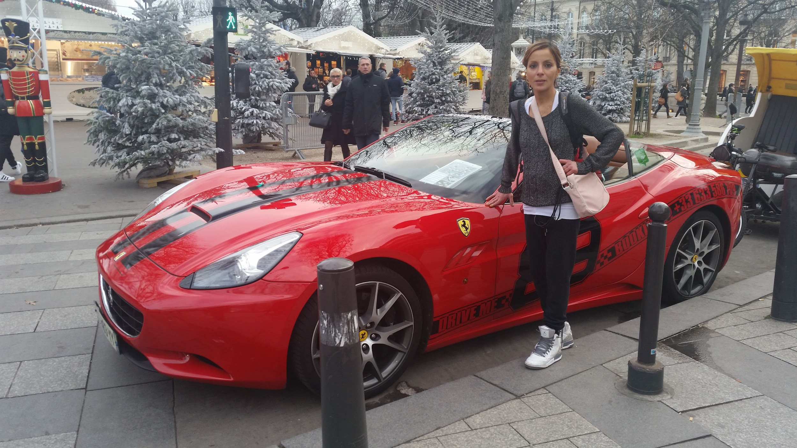
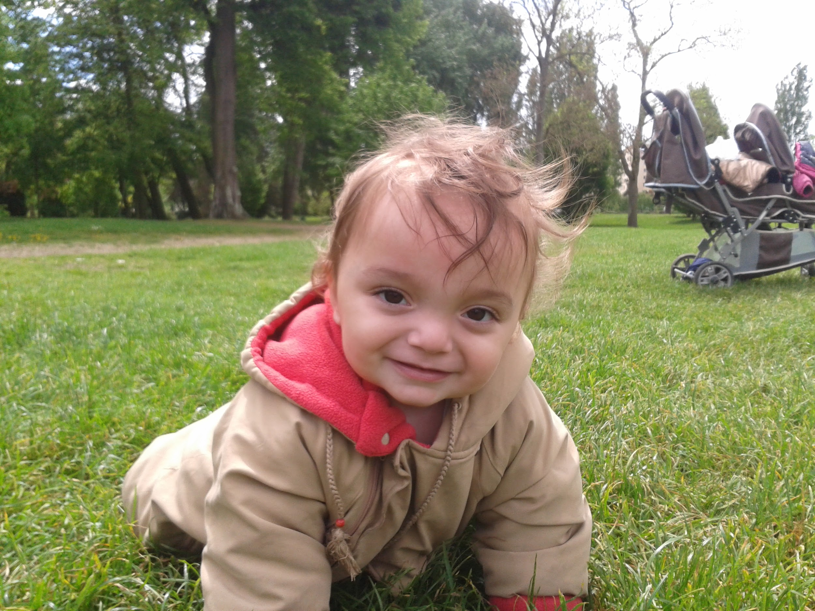
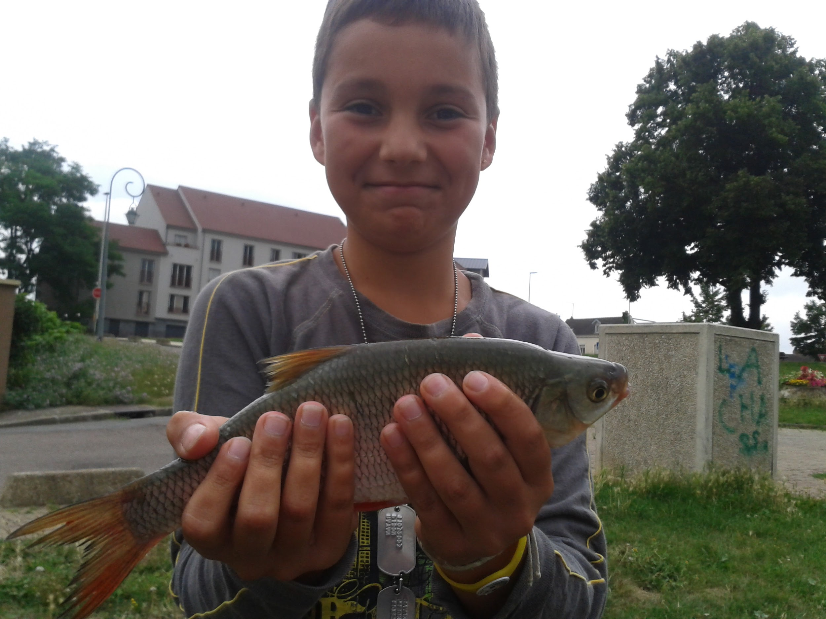
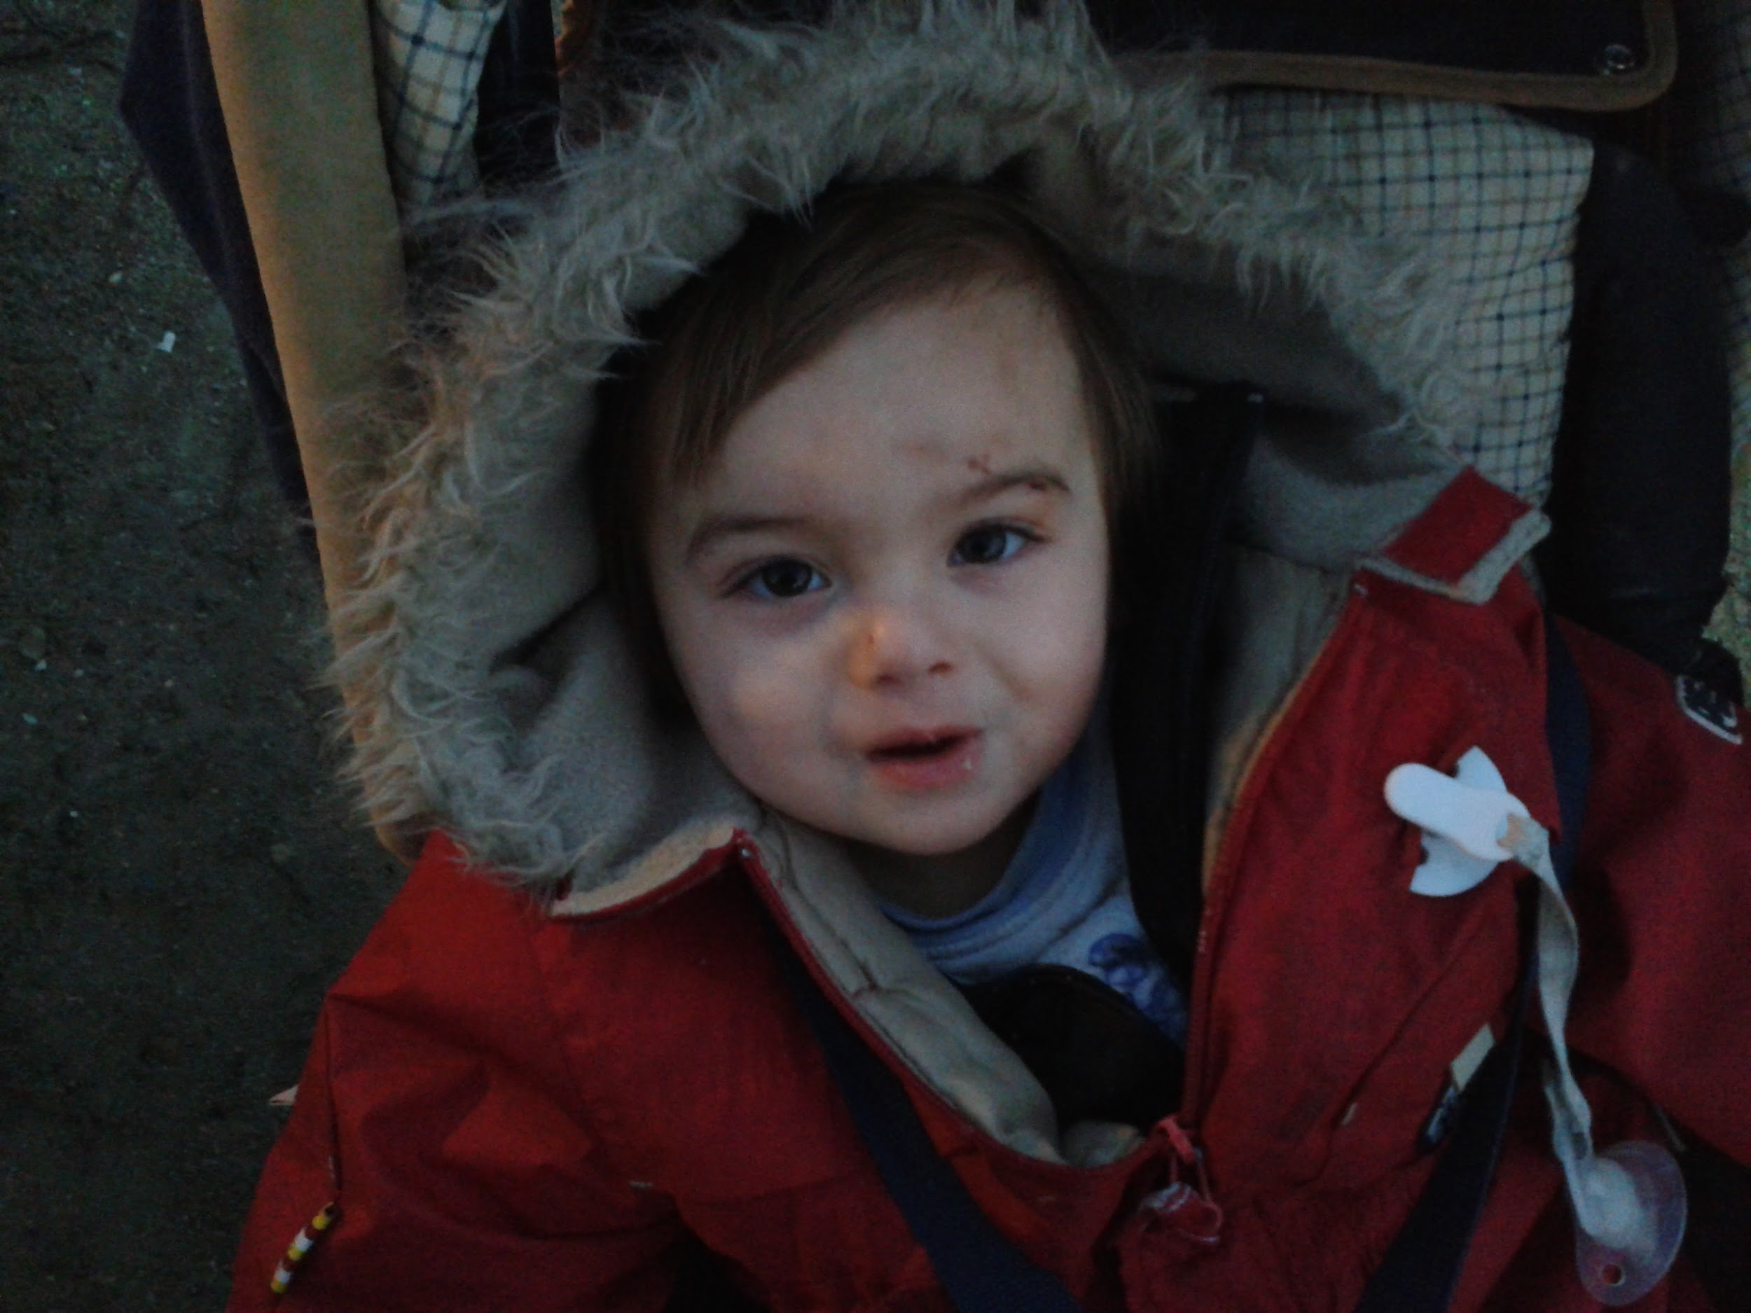
Reconnaissance faciale avec FACE RECOGNITION
My persons of interest (Train)
Yanis
Mellina
Sofia
Farida
Sami
Rayan
Farès

Slide 15
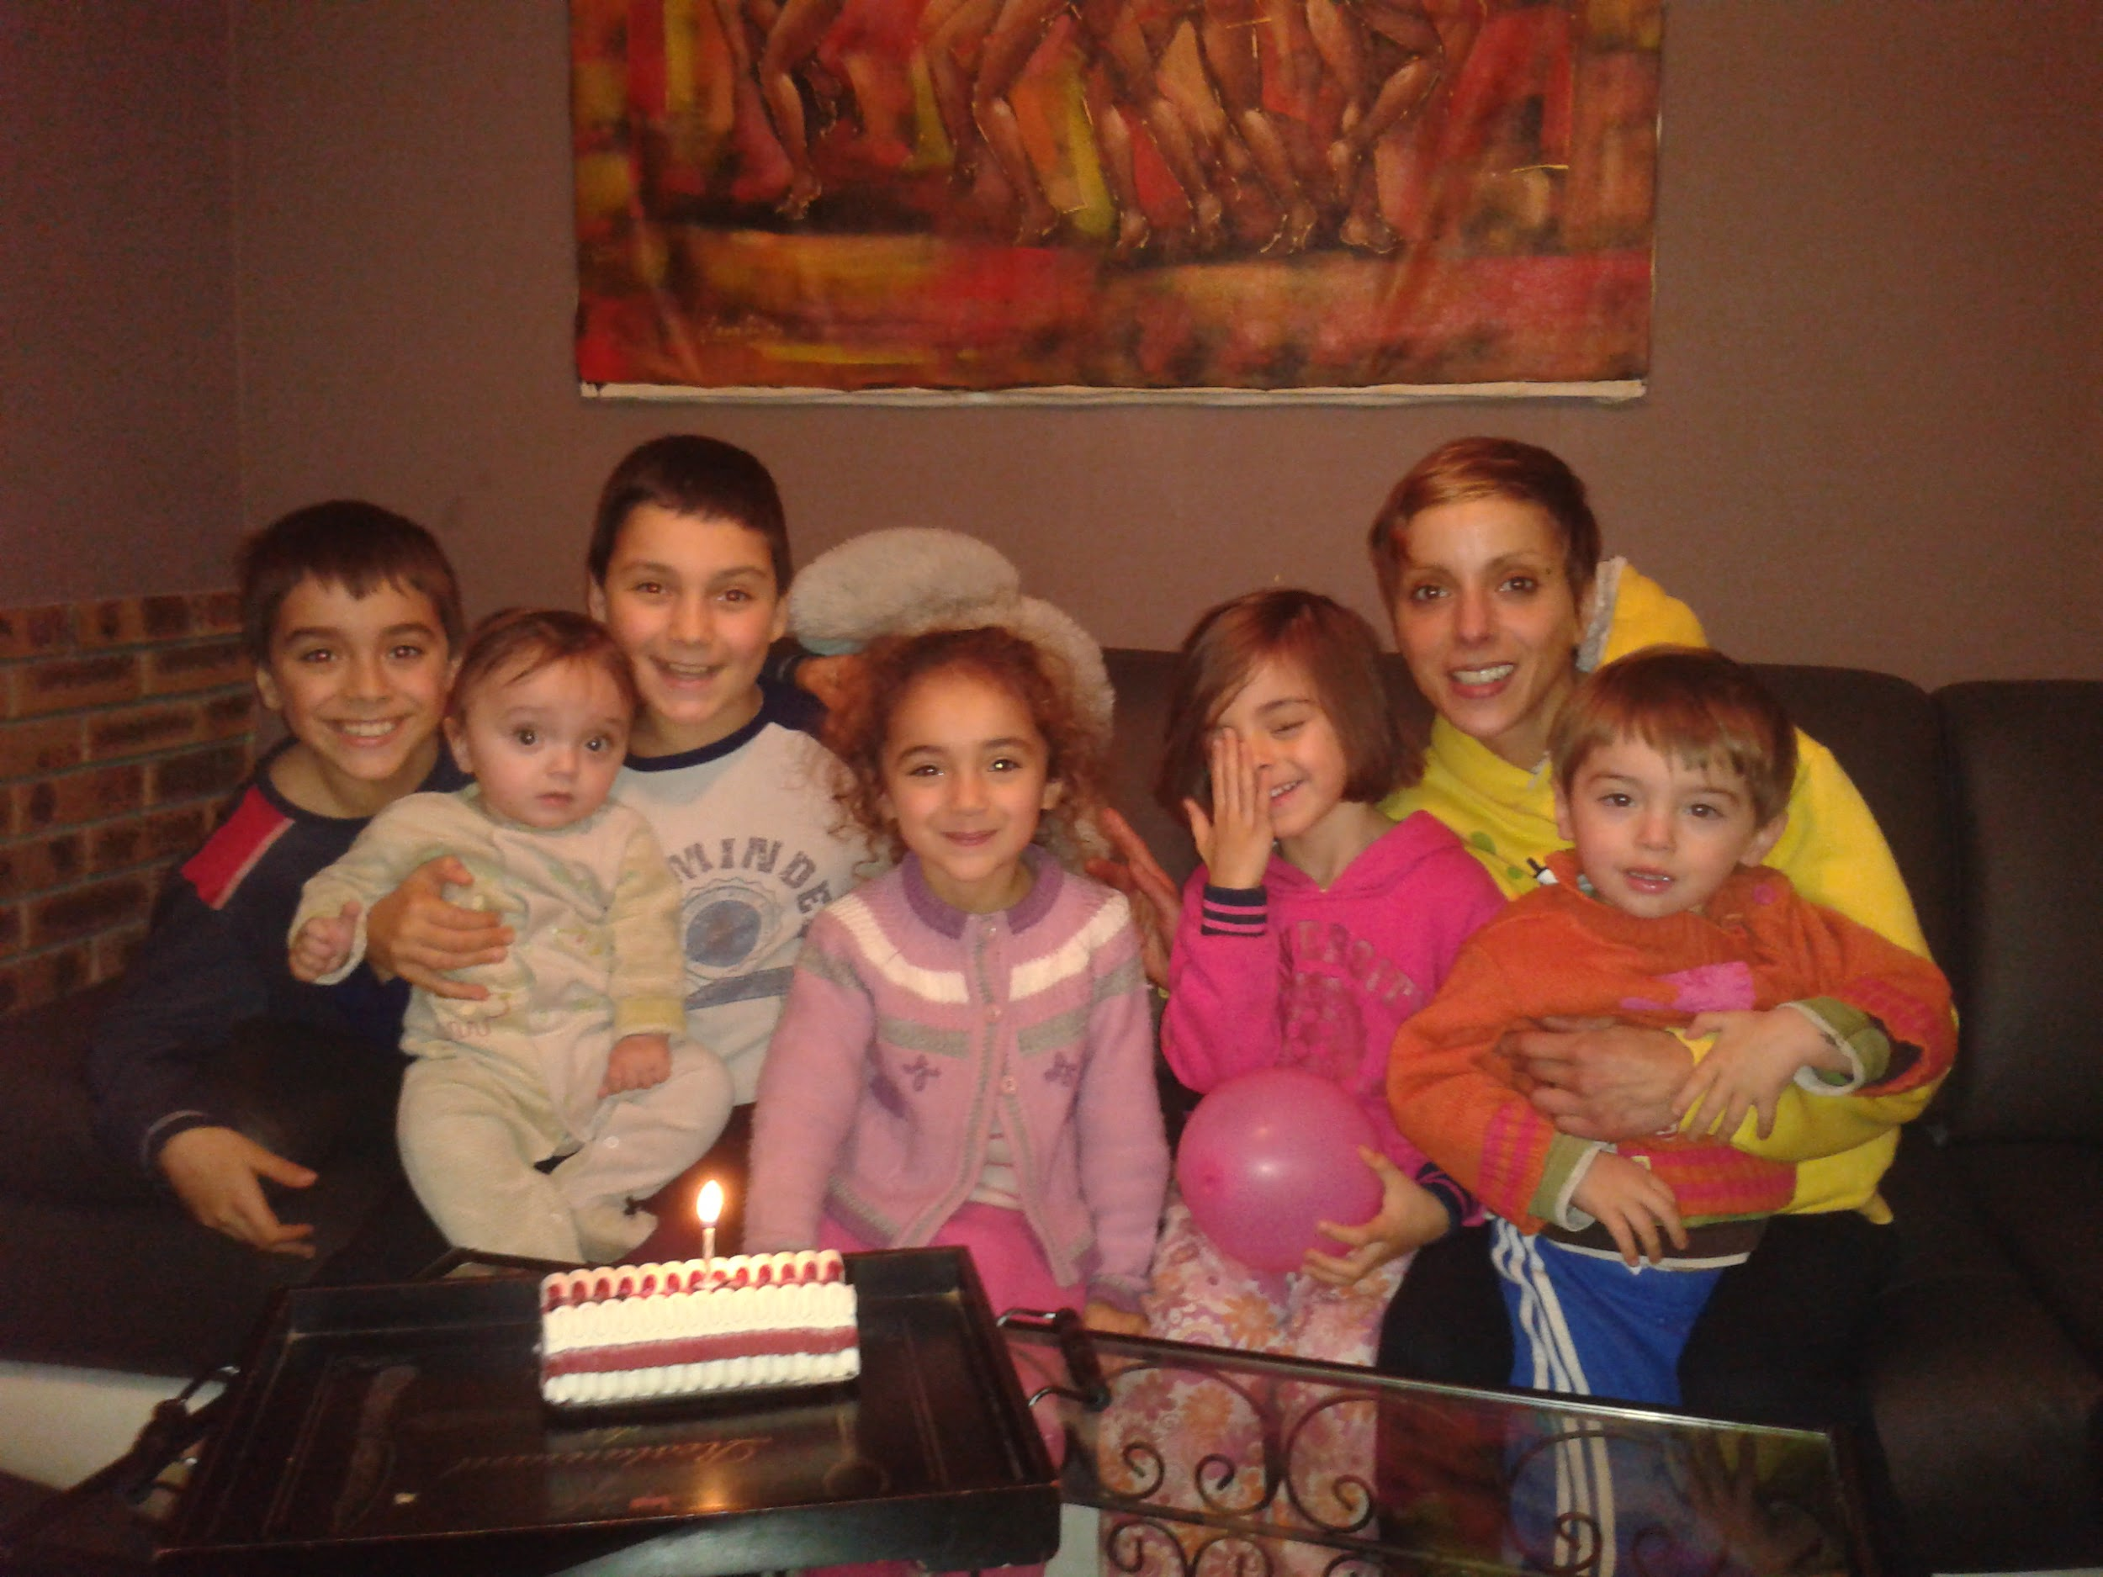
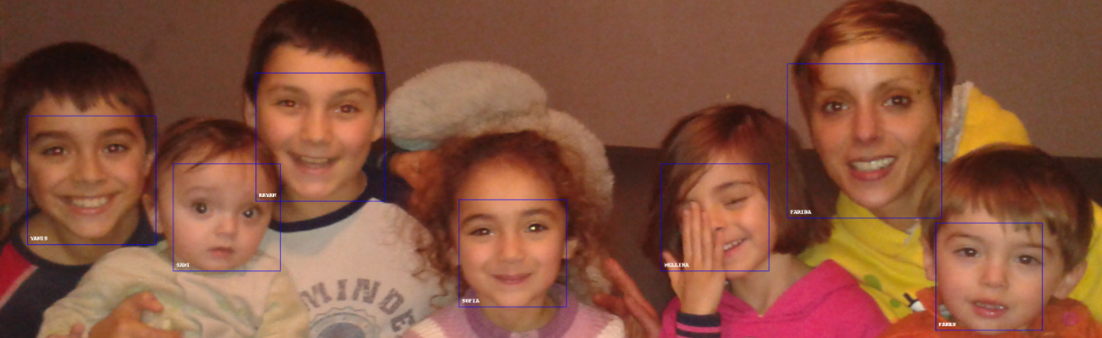
Reconnaissance faciale avec FACE RECOGNITION
My persons of interest (Test)
Avant traitement

Slide 16
Reconnaissance faciale
Comparaison des deux méthodes
 | TENSORFLOW | FACE RECOGNITION
INSTALLATION | classique | besoin de GPU (imports dlib, face recognition
INPUT | dataset | une image
CODE | classique | simplifié
TRAITEMENT | long (3h / 150 epochs) | instantané
METRICS / HYPER | nombreux choix | peu de choix
OUTPUT | bons résultats | bons résultats
CONCLUSION :
La librairie FACE RECOGNITION est adaptée pour débuter (simple et amusante).
Pour l’usage professionnel, cette librairie est intéressante s’il existe un besoin d’intégrer des nouveaux visages régulièrement, dans un effectif par exemple.

Slide 17


Détection faciale
App de détection des visages sur des images
app · Streamlit (app-facedetection02.herokuapp.com)

Slide 18

Merci,
à bientôt !

